Slide 1
VARIJABLE I PRIDRUŽIVANJE VRIJEDNOSTI
PROGRAMIRANJE U PYTHONU
(udžbenik str. 52-54)
Nastava informatike, 5.a razred, 9.3.2021.
Pripremila: Nataša Boj

Slide 2
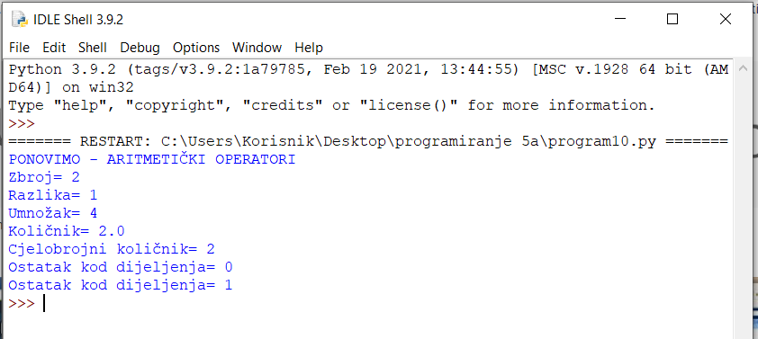
Pri svakom novom pokretanju programa, uvijek dođu isti rezultati

Slide 3
Varijabla/nepoznanica
a = 5
Mi sami dajemo naziv varijabli
naziv
vrijednost
znak za pridruživanje
vrijednosti

Slide 4
Što je varijabla i zašto varijabla?
Dio programa koji se koristi kako bi se sačuvala neka vrijednost
često u programima imamo potrebu sačuvati neke vrijednosti koje su nam potrebne za izvršavanje programa
možemo ih više puta iskoristiti i možemo mijenjati njihove vrijednosti
dio mjesta u memoriji kojem smo dali naziv i koji će nam sačuvati nešto što će nam trebati nakon pokretanja programa

Slide 5
Usporedba s kutijom
Varijabla je kao kutija u koju se spremaju stvari (u programiranju su to neke vrijednosti)
Prema potrebi te „stvari” se mogu uzeti i koristiti, mogu se mijenjati s drugim stvarima
Za naše potrebe, naše varijable će čuvati brojeve i riječi

Slide 6
Primjeri naziva varijabli:
To su dvije različite varijable
x=2 y=36 X=10 Y=11
Ime=„Ljubica” duljina _a=7
Nazive dajemo smisleno,
prema tome što će nam varijabla čuvati,
npr. p za površinu, o za opseg itd.
X=2
x=2
KAKO ISPRAVNO NAPISATI NAZIV VARIJABLE?
Udžbenik, str. 53

Slide 7
Što je ispravno?
NAZIV VARIJABLE | ISPRAVNO/NEISPRAVVNO?
x
Opseg trokuta
9b
B9
print_c
opseg_trokuta
#opseg
površina
DA
NE
NE
DA
NE
DA
NE
DA

Slide 8
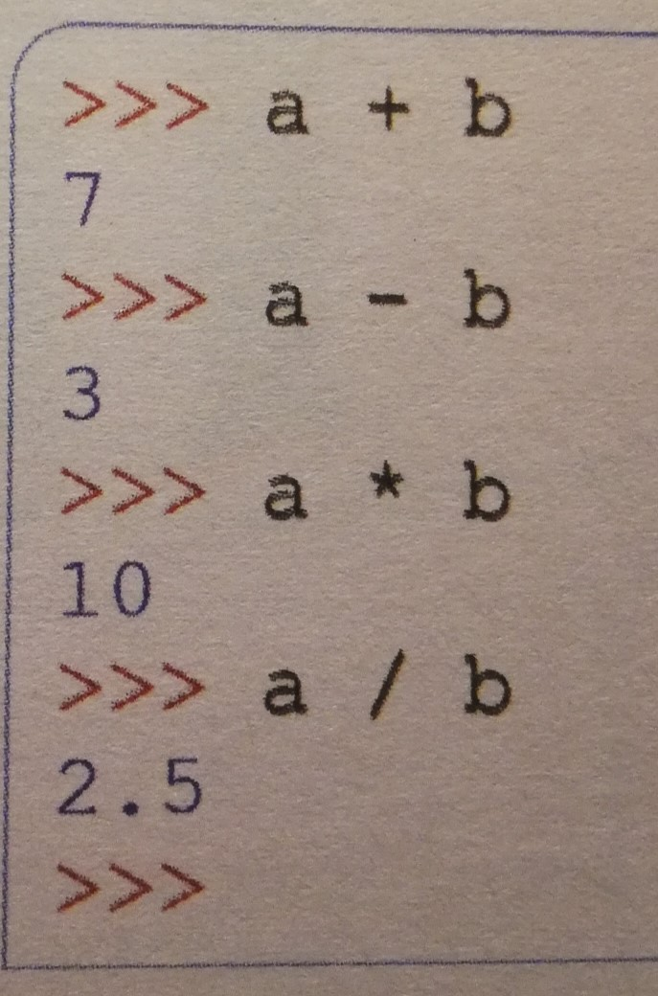
Varijable koje sadrže brojčane vrijednosti mogu se koristiti u matematičkim izrazima
Primjer1: - brojčane vrijednosti varijabli
Da bi nam Python ispisao vrijednost varijable, trebamo samo napisati njezin naziv i ENTER
a=5
b=2

Slide 9
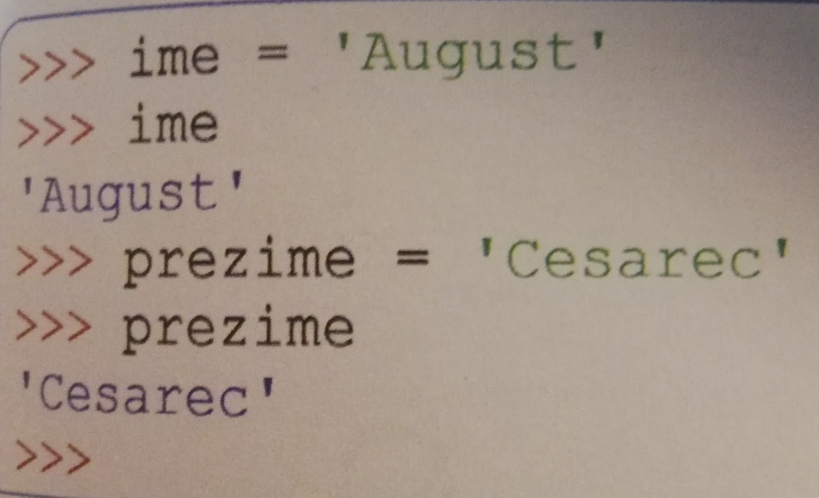
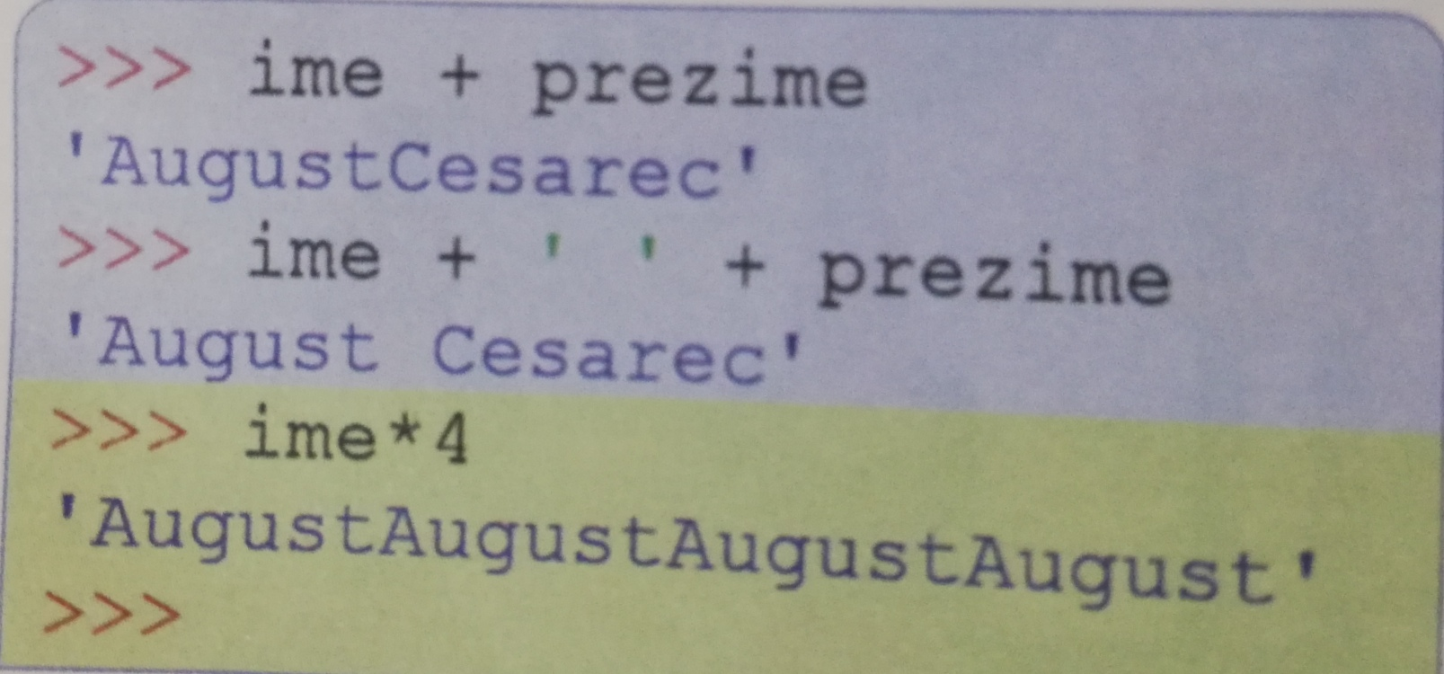
Varijable koje sadrže znakovne vrijednosti
Mogu se zbrajati (+) i množiti (*)
Primjer:

Slide 10
Programski primjer 1
Napisati program u kojem ćemo varijabli a pridružiti vrijednost 10, varijabli b vrijednost 20 i varijabli c vrijednost 15
Vrijednosti tih varijabli su zapravo duljine stranica trokuta
Računalu treba napisati program kojim će izračunati opseg raznostraničnog trokuta, na osnovu zadanih vrijednosti varijabli
Program nazovi opseg_t (opseg_t.py), pospremi ga u mapu PROGRAMIRANJE 5A

Slide 11
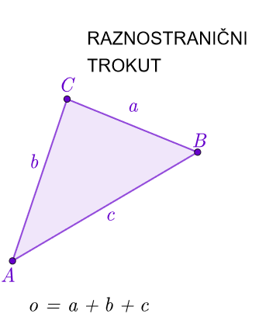
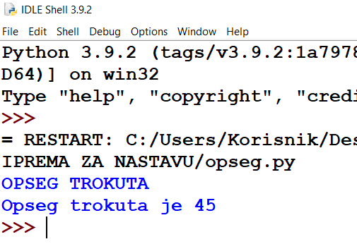
Rješenje primjera 1 - (opseg_t.py)

Slide 12
Zadatak za učenike
Napisati program u kojem ćemo varijabli a pridružiti vrijednost 4, varijabli b vrijednost 8. Vrijednosti tih varijabli su zapravo duljine stranica pravokutnika
Računalu treba napisati program kojim će izračunati opseg pravokutnika, na osnovu zadanih vrijednosti varijabli
Program nazovi opseg_p (opseg_p.py), pospremi ga u mapu PROGRAMIRANJE 5A

Slide 13
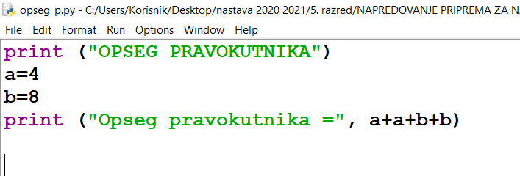
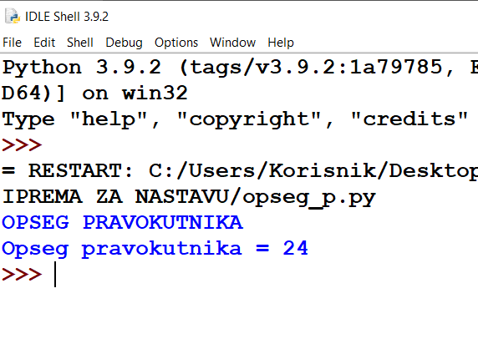
Rješenje zadatka
Površina pravokutnika?

Slide 14
SAŽETAK
Varijabla je lokacija u memoriji koja ima svoj naziv te kojoj se može pridružiti neka vrijednost
Varijabla je određena svojim nazivom i vrijednošću
Npr. ime=„Maja” x=3 opseg=35
Postoje pravila za imenovanje varijabli
Python razlikuje malo i veliko slovo u nazivu varijable (npr. a i A) – to su različite varijable
Python zna koju vrijednost ima varijabla
Varijable sa brojčanim vrijednostima se mogu koristiti u matematičkim izračunima
Varijable sa znakovnim vrijednostima se mogu + i *

Slide 15
Provjerimo što ste zapamtili
TABLICA SAMOVREDNOVANJA

Slide 16
Tvrdnja | DA 😊 | NISAM SIGURAN/SIGURNA 😐 | NE ☹
Varijabla je mjesto u memoriji koje ima svoj naziv
Varijabla ima vrijednost
Znam kojim znakom se varijabli pridružuje vrijednost
Znam pravila za imenovanje varijabli
Payton zna koja je vrijednost varijable
Varijable mogu sadržavati brojčane i znakovne vrijednosti
Znakovne vrijednosti se mogu zbrajati, množiti i dijeliti
Brojčane vrijednosti varijabli se mogu koristiti u matematičkim izrazima

Slide 17
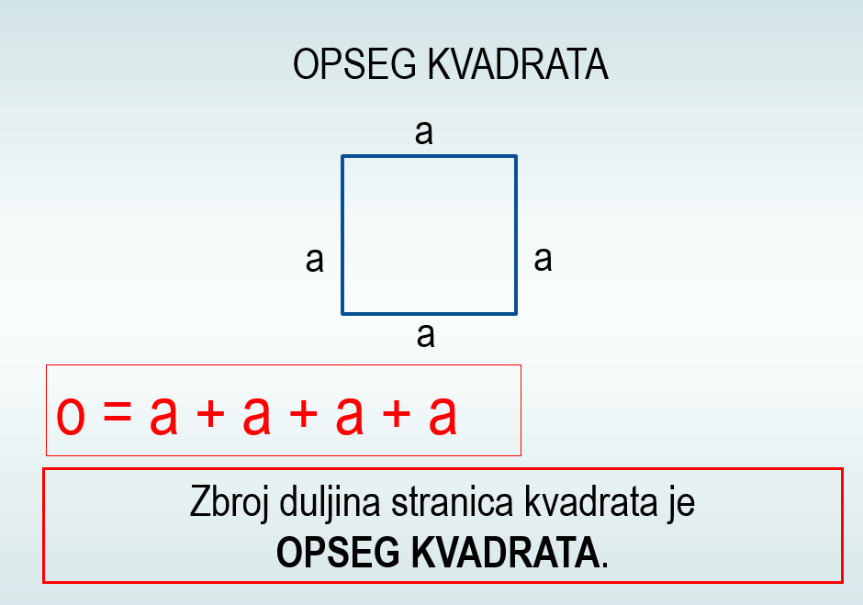
Domaća zadaća
Zadatak:
Napisati program u kojem ćemo varijabli a pridružiti vrijednost 7, Vrijednost te varijable se odnosi na duljine stranice kvadrata
Računalu treba napisati program kojim će izračunati opseg i površinu kvadrata na osnovu zadane vrijednosti varijable a
Program nazovi opseg_k (opseg_k.py)
Rješenje prepiši u bilježnicu

